Slide 1
Kyselyn toteutus
Kysely oli auki 28.2. – 20.3.2021 (3 viikkoa)
Vastaajilta kysyttiin ensin, kuinka tyytyväisiä he olivat yleisesti ottaen talvikunnossapitoon sekä talviliikkumisen turvallisuuteen asteikolla 1-4.
Tämän jälkeen kysyttiin talvikunnossapidon onnistumisesta eri väylillä: jalkakäytävät/kävelyreitit, pyörätiet ja –reitit, ajoradat. Vastaajat saivat merkitä karttapohjalle paikkoja, joissa auraus/liukkaudentorjunta oli hoidettu hyvin tai joissa aurauksessa/liukkaudentorjunnassa oli parannettavaa.
Lisäksi kysyttiin lumen poiskuljetuksen onnistumisesta. Vastaajat saivat merkitä paikkoja, joissa olivat tyytyväisiä lumen poiskuljetukseen sekä paikkoja, joissa eivät olleet tyytyväisiä lumen poiskuljetukseen (näkyvyyttä ja/tai liikkumista haittaavat lumikasat).
Kartalle pystyi merkitsemään max 20 kpl merkintöjä per kysymys.
Lopussa vastaajat saivat antaa vapaata kirjallista palautetta talvikunnossapidosta.

Slide 2
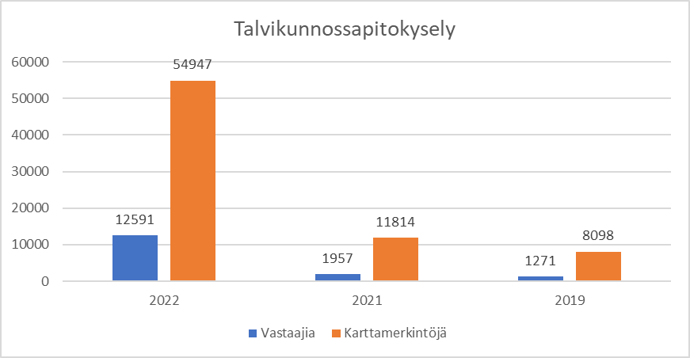
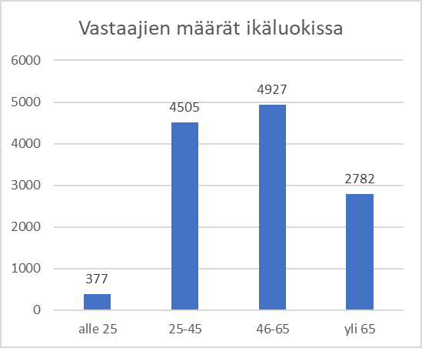
Taustatiedot
12591 vastaajaa, karttamerkintöjä antoi 4142 vastaajaa merkintöjä 54947 kpl eli keskimäärin 13 merkintää/vastaaja
Vastaajista 97 % Helsingistä
Vastaajista 55 % käyttää henkilöautoa ainakin jonkin verran kulkumuotona, pyöräilyä kulkumuotona ainakin silloin tällöin käyttäviä 19 % vastaajista
Ammattiautoilijoita (taksinkuljettaja, linja-auton kuljettaja jne.) vastasi kyselyyn 204 kpl

Slide 3
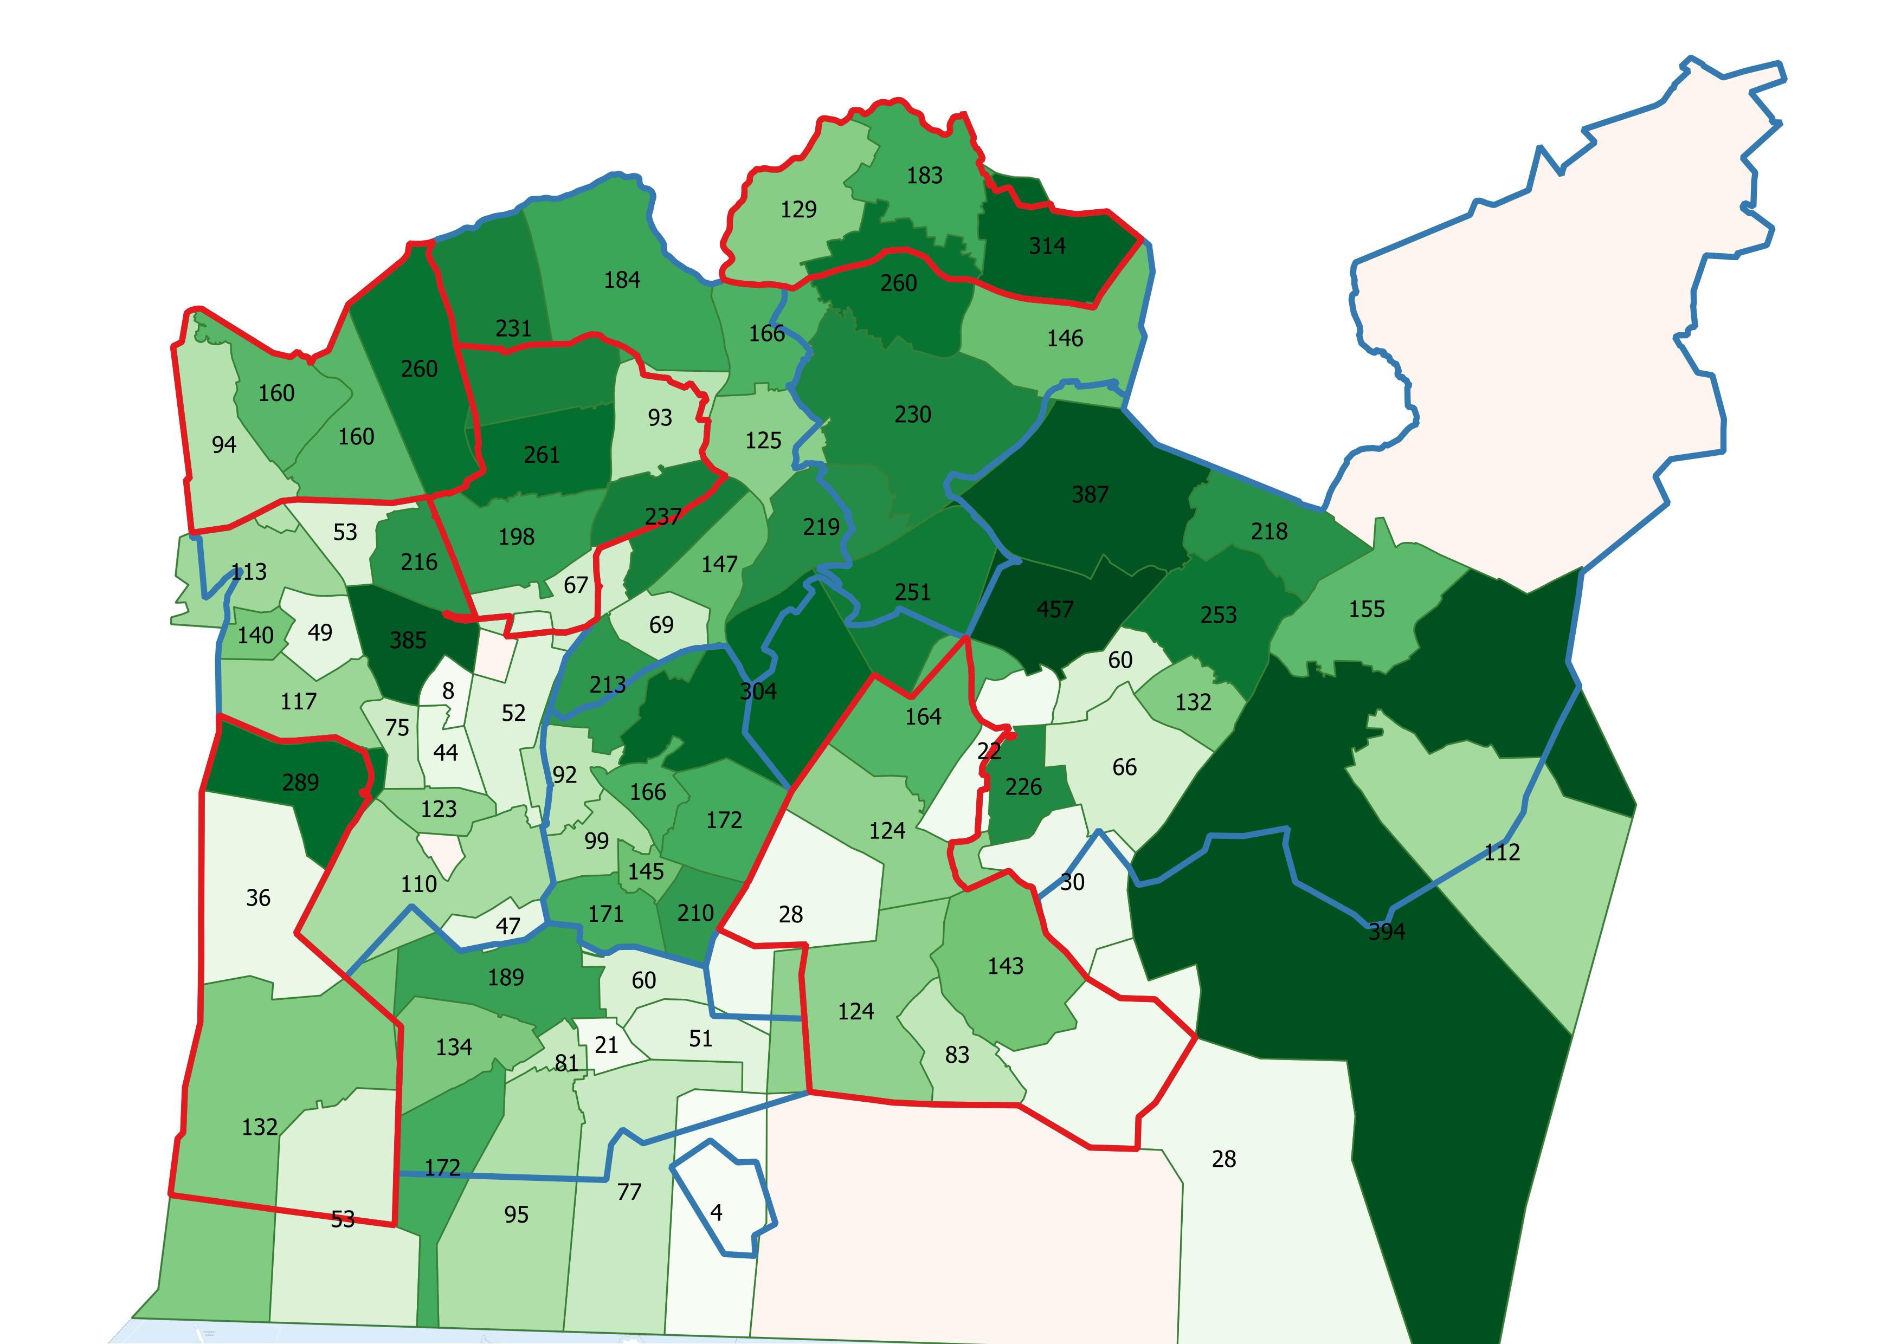
Vastaajat postinumeroalueittain

Slide 4
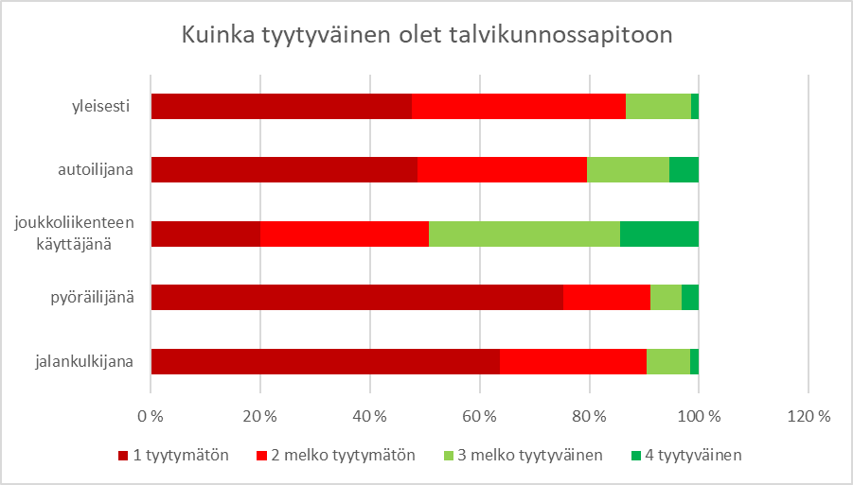
Yleinen tyytyväisyystaso
Ka
2022
Ka
2021
1,7
2,6
N=11190
1,8
2,6
N=8879
2,4
3,1
N=734
1,4
2,2
N=4222
1,5
2,5
N=11950

Slide 5
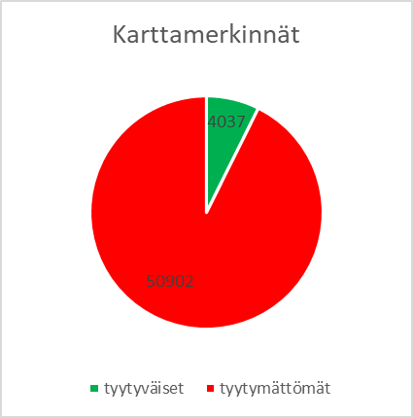
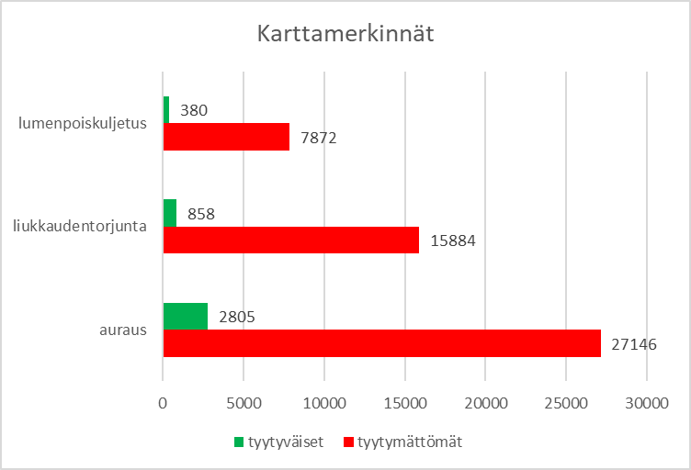
Karttamerkinnät

Slide 6
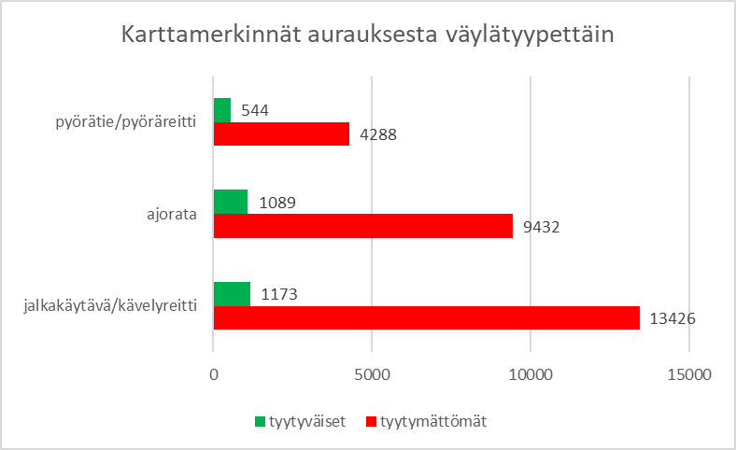
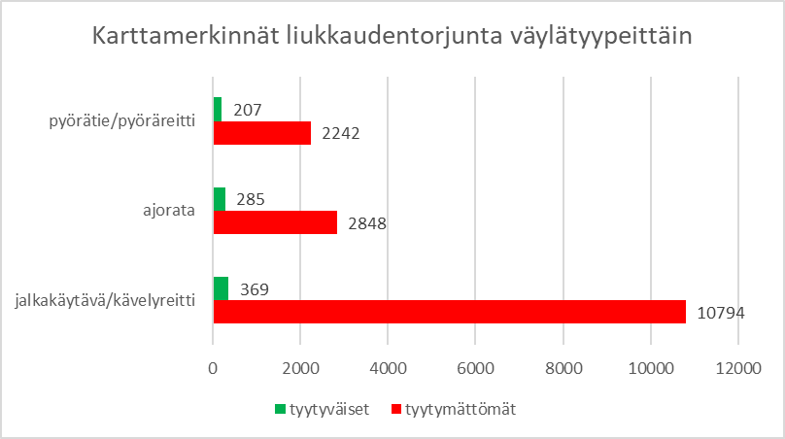
Karttamerkinnät

